Slide 1
L'Auriculaire révèle-t-il le Nombre d'Or ?
Poster scientifique

Slide 2
Matériel et méthode :
Cent radiographies de mains adultes saines choisies arbitraitement sont utilisées .
Les longueurs du cinquième métacarpe (M5) et de sa phalange proximale (P1) ont été mesurées numériquement.
Le rapport M5/P1 a été calculé pour chaque main et comparé à φ (1,618) par test statistique.

Slide 3
Résultats :
Le rapport moyen obtenu sera comparé à 1,618.
Si l'intervalle de confiance inclut cette valeur, l'hypothèse sera validée dans le cas contraire, elle sera infirmée.
Ces résultats permettront de trancher une controverse récente : l'auriculaire fait-il exception dans la morphométrie de la main ?

Slide 4
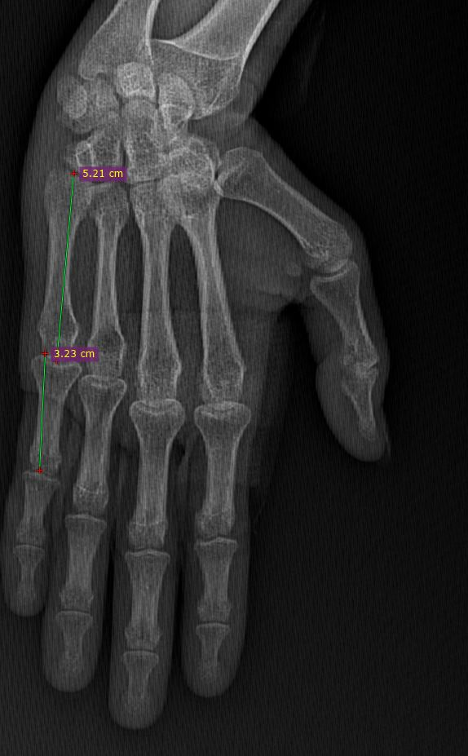
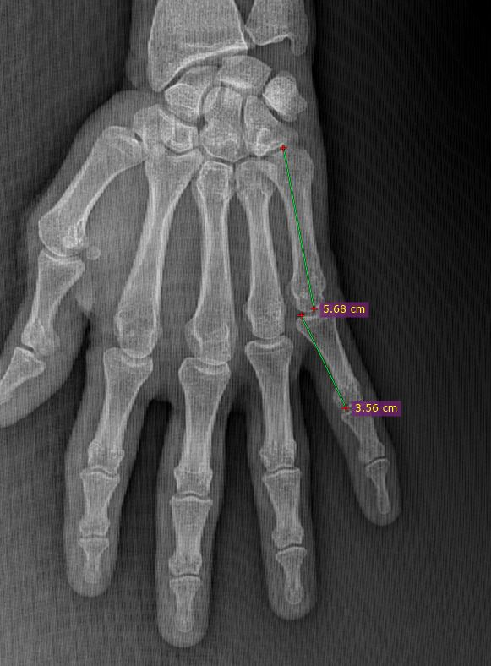
radiographie demain d’un adulte de sexe masculin de 30 ans
radiographie de main d’un adulte de sexe féminin de 25 ans
radiographie de main d’un adulte de sexe masculin de 30 ans
Rapport mesuré à 1.595
Rapport mesuré à 1.613

